Slide 1
Offentlige indkøb
Tilbudsind-hentning
Udbudsregler
Compliance
Samarbejde

Slide 2
EUC Sjælland – Hvem er vi & hvordan er vi organiseret på indkøb?
Cirka 2000 årselever
Materiale indkøb på cirka 20 millioner hvilket svarer til ca. 10% af vores omsætning.
Vi er placeret på 7 adresser i 3 forskellige byer.
EUC Sjælland indkøb
Strategisk Indkøb
Operationelt Indkøb inkl. analyse
Udarbejdelse af indkøbs og kommunikations-politik.
Planlægning af udbud.
Tilbudsindhentning
Indgåelse af kontrakter.
Tilmelding til aftaler.
Opfølgning på leverandør-performance.
Indkøb
Analyse
Hjælp, rådgivning og vejledning på indkøbsområdet til alle skolens afdelinger .
Indkøbsgruppemøder – vidensdeling og sparring.
Complaince analyser
Ledelses information
Markedsanalyser
Opdatering af indkøbssystemer og indkøbsoversigter
Skolens disponenter/indkøbere

Slide 3
Effektivt indkøb
Oplægget 6 hovedoverskrifter er:
Ledelsesopbakning
Organisering af indkøb – før og nu.
Strukturering af indkøbsafdelingen – Hvad skal være på plads?
Strukturering af leverandører
Struktur rammeaftaler / indkøbskontrakter
Implementering / Compliance

Slide 4
Det er ikke et valg, hvorvidt man har lyst eller ikke lyst til at benytte skolens centrale indkøbsfunktion og de aftaler der er indgås herigennem, det er et SKAL.
Ledelsesopbakning:
Information/synliggørelse af indkøbsområdet til hele organisationen
Organisatorisk placering
Central aftalestyring og decentrale indkøb – hvad betyder det for organisationen?
Synliggørelse af opnåede besparelser/effektiviseringer

Slide 5
Organisering af indkøb – Før og nu.
En central indkøbsfunktion
Individuelle køb med eller uden aftaler
Centralt styret indkøbsorganisation - med i skolens strategiske planer
Foruddefinerede leverandører, der hver især har indgået en samhandelsaftale med skolen
Beslutningskompetence fratages
Ledelsens fokus og opbakning – Hvem indgår og underskriver aftaler?

Slide 6
Strukturering af indkøbsafdelingen – Hvad skal være på plads?
Organisatorisk placering
Sikre en velintegreret indkøbsafdelingen
(EUC Sjællandsindkøbsgruppe)
Strategi & Indkøbspolitik
Skolens hjemmeside & Intranet
Regler for offentligt indkøb
Så er vi klar til at analysere skolens indkøbsområder

Slide 7
Strukturering af leverandører
Compliance ”redskaber” der kan anvendes til at skabe overblik over (analysere) institutionens indkøb:
Top 10 liste fra Navision
KMD indkøbsanalyse
Skolens faktureringssystem
Indkøbsgruppen
Ledelsesinformation via besparelsesanalyser

Slide 8
Top 10 liste fra Navision
Kreditor - top 10 liste | 27. oktober 2014
Periode: 01-01-14..31-12-14 | Side
EUC Sjælland | lusn
Rækkefølge efter Køb (RV)
Kreditor: Datofilter: 01-01-14..31-12-14
Rækkefølge | Nummer | Navn |  | Køb (RV) | Saldo (RV)
1 | xxxxxxxxxxxxxx | Firma A
2 | xxxxxxxxxxxxxx | Firma B
3 | xxxxxxxxxxxxxx | Firma C
4 | xxxxxxxxxxxxxx | Firma D
5 | xxxxxxxxxxxxxx | Firma E
6 | xxxxxxxxxxxxxx | Firma F
7 | xxxxxxxxxxxxxx | Firma G
8 | xxxxxxxxxxxxxx | Firma H
9 | xxxxxxxxxxxxxx | Firma I
10 | xxxxxxxxxxxxxx | Firma J
11 | xxxxxxxxxxxxxx | Firma K
12 | xxxxxxxxxxxxxx | Firma L
13 | xxxxxxxxxxxxxx | Firma M
14 | xxxxxxxxxxxxxx
15 | xxxxxxxxxxxxxx

Slide 9
KMD Indkøbsanalyse
KMD - Et indkøbsanalyse er er analyse- og rapportværktøj:
Indkøbsledelsens vigtigste værktøj
Overblik og viden om organisationens indkøb og indkøbsmønstre
Unik kvalitet i klassifikation af alle fakturalinjer
Priskontrol sikrer overholdelse af aftaler
Husk at forene den rationelle
tankegang med den analytiske.

Slide 10
SAS rapport – eksempel:
Produkt ID | beløb ekskl. moms | Antal enheder | EUC Pris/stk. | Varelinjebeskrivelse
0016534003 | kr. 189,52 | 25 | kr. 7,58 | Zink Fl.Rørbærer 3/8
0016534003 | kr. 189,52 | 25 | kr. 7,58 | Zink Fl.Rørbærer 3/8
0016534003 | kr. 30,32 | 4 | kr. 7,58 | Zink Fl.Rørbærer 3/8
0042270015 | kr. 17,52 | 10 | kr. 1,75 | Altech Muffe 15 mm
0042270015 | kr. 17,52 | 10 | kr. 1,75 | Altech Muffe 15 mm
0042270015 | kr. 87,60 | 50 | kr. 1,75 | Altech Muffe 15 mm
0014002034 | kr. 47,04 | 6 | kr. 7,84 | Sv.Bøjn. 33,7-2,6 mm 90 gr, Søml. Kval. S235, EN 10253-1
0048280106 | kr. 20,93 | 2 | kr. 10,47 | Altech brystnippel 3 4 messing
0048280104 | kr. 21,00 | 3 | kr. 7,00 | Altech brystnippel 1/2 messing
0271302008 | kr. 63,28 | 2 | kr. 31,64 | Pakgarn på spole 80 gr.
0271302008 | kr. 126,56 | 4 | kr. 31,64 | Pakgarn på spole 80 gr.
0271302008 | kr. 158,20 | 5 | kr. 31,64 | Pakgarn på spole 80 gr.
0271302008 | kr. 316,40 | 10 | kr. 31,64 | Pakgarn på spole 80 gr.
0271302008 | kr. 316,40 | 10 | kr. 31,64 | Pakgarn på spole 80 gr.
0271302008 | kr. 158,20 | 5 | kr. 31,64 | Pakgarn på spole 80 gr.
0271302008 | kr. 316,40 | 10 | kr. 31,64 | Pakgarn på spole 80 gr.
0044060222 | kr. 125,46 | 6 | kr. 20,91 | Overg. 1 2 - 18 MM M np., Kompressions Fittings
0044060232 | kr. 271,83 | 13 | kr. 20,91 | Overg. 3 4 - 18 MM M np., Kompressions Fittings
0044060022 | kr. 106,25 | 5 | kr. 21,25 | Overg. 3 4 - 22 MM M np., Kompressions Fittings
0044060015 | kr. 160,65 | 10 | kr. 16,07 | Overg. 1 2 - 15 MM M np., Kompressions Fittings
0044060015 | kr. 16,06 | 1 | kr. 16,06 | Overg. 1 2 - 15 MM M np., Kompressions Fittings
0044060015 | kr. 16,06 | 1 | kr. 16,06 | Overg. 1 2 - 15 MM M np., Kompressions Fittings
0044070015 | kr. 350,20 | 20 | kr. 17,51 | Kobling 15 MM, Kompressions Fittings
0044065015 | kr. 127,07 | 10 | kr. 12,71 | Overg. 1 2 - 15 MM M mf., Kompressions Fittings
0044095015 | kr. 91,80 | 20 | kr. 4,59 | Omløber Møtrik 15 MM, Kompressions Fittings
0044095015 | kr. 91,80 | 20 | kr. 4,59 | Omløber Møtrik 15 MM, Kompressions Fittings
0044096012 | kr. 52,02 | 20 | kr. 2,60 | Kompr.Ring 12 MM, Kompressions Fittings
0044096012 | kr. 52,02 | 20 | kr. 2,60 | Kompr.Ring 12 MM, Kompressions Fittings
0044096012 | kr. 52,02 | 20 | kr. 2,60 | Kompr.Ring 12 MM, Kompressions Fittings
0044060022 | kr. 418,20 | 20 | kr. 20,91 | Overg. 3/4 - 22 MM M/np., Kompressions Fittings
0044060022 | kr. 41,82 | 2 | kr. 20,91 | Overg. 3/4 - 22 MM M/np., Kompressions Fittings
0044060022 | kr. 20,91 | 1 | kr. 20,91 | Overg. 3/4 - 22 MM M/np., Kompressions Fittings
0044096012 | kr. 2,60 | 1 | kr. 2,60 | Kompr.Ring 12 MM, Kompressions Fittings
0044070018 | kr. 42,50 | 2 | kr. 21,25 | Kobling 18 MM, Kompressions Fittings
0044070018 | kr. 21,25 | 1 | kr. 21,25 | Kobling 18 MM, Kompressions Fittings
0044060118 | kr. 14,45 | 1 | kr. 14,45 | Overg. 1/2 - 10 MM M/np., Kompressions Fittings
0044065015 | kr. 12,49 | 1 | kr. 12,49 | Overg. 1/2 - 15 MM M/mf., Kompressions Fittings
0044070015 | kr. 17,17 | 1 | kr. 17,17 | Kobling 15 MM, Kompressions Fittings
0044070015 | kr. 34,34 | 2 | kr. 17,17 | Kobling 15 MM, Kompressions Fittings
0044060015 | kr. 314,50 | 20 | kr. 15,73 | Overg. 1/2 - 15 MM M/np., Kompressions Fittings
0044060015 | kr. 157,25 | 10 | kr. 15,73 | Overg. 1/2 - 15 MM M/np., Kompressions Fittings
0044060015 | kr. 188,70 | 12 | kr. 15,73 | Overg. 1/2 - 15 MM M/np., Kompressions Fittings
0044060015 | kr. 314,50 | 20 | kr. 15,73 | Overg. 1/2 - 15 MM M/np., Kompressions Fittings

Slide 11
Strukturering af Rammeaftaler / indkøbskontrakter
Aftalerne bør deles op i aftaler over udbudsgrænsen og aftaler under udbudsgrænsen, da de skal håndteres på forskellige måder.
Aftaler under udbudsgrænsen:
Fra over 0 – 385.000: - Vurderer om det har grænseoverskridende interesse.
Hvis ja, skal man annoncere tilbudsindhentningen Hvis Nej, laves en tilbuds-Indhentning.
EUC Sjælland har beskrivelse af hvorledes skolen håndterer småindkøb
– defineret under og over 50.000.
Årlige køb større end 385.000 kr. og projektkøb større end
1.541.715 - EU-udbud

Slide 12
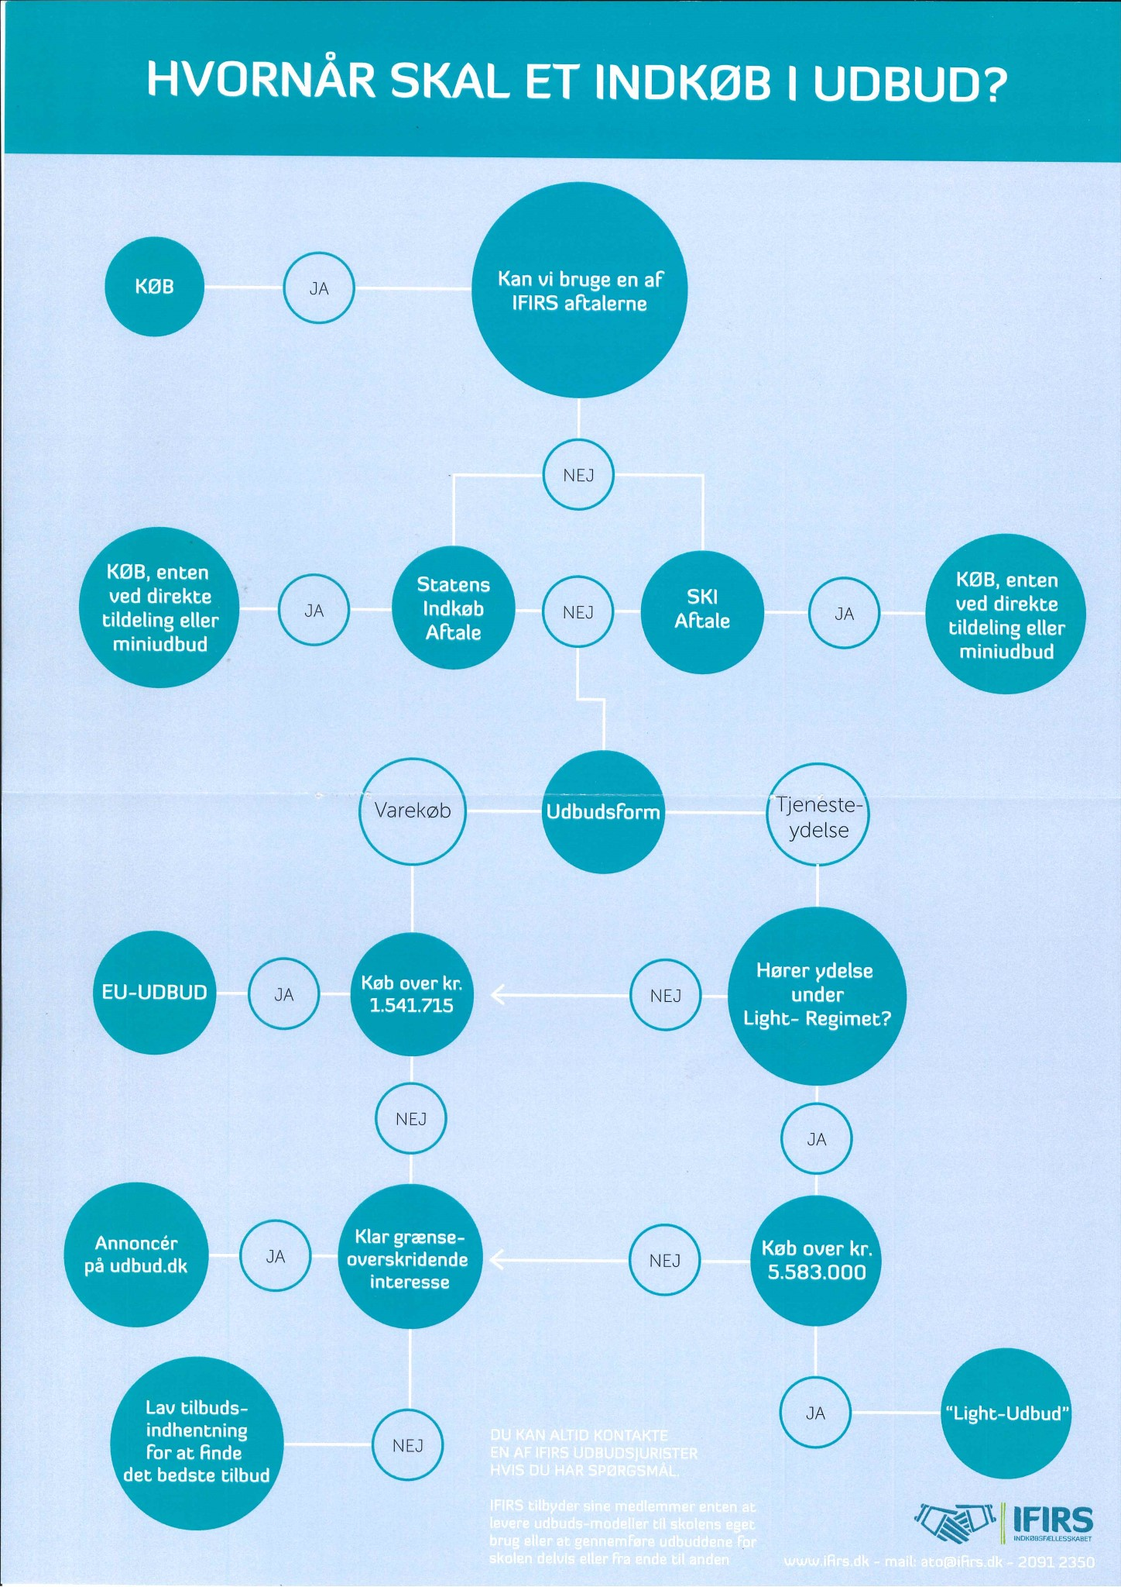

Slide 13
Strukturering af Rammeaftaler / indkøbskontrakter
Når vi har overblikket over:
Skolens leverandører
Hvor meget vi har købt hvor
Hvordan vi håndtere de forskellige indkøbsaftaler
Skal der sammensættes en optimal aftaleportefølje for organisationen.
Hos EUC Sjælland ”opererer” vi hovedsageligt med aftaler fra 3 forskellig instanser som er:
1. Statens indkøbsaftaler
2. SKI
3. Indkøbsfællesskabet IFIRS
Der udover har vi egne små aftaler.

Slide 14
Strukturering af Rammeaftaler / indkøbskontrakter
Fordelene ved at benytte aftaler fra disse 3 instanser er:
Får løftet sin udbudspligt
Får nogle gode aftaler, som passer til ens behov i organisationen
Får nogle konkurrencedygtige priser og kan dermed vedkende at
organisationen forvalter de offentlige midler korrekt.
Afgørende betydning at forstå vigtigheden af samarbejdet
til resten af organisationen, ellers kan det være svært at
opnå den mest konkurrencedygtig aftaleportefølje.

Slide 15
Implementering og Compliance
Strukturering af aftalerne / kontrakter
Implementering af nye aftaler
Fastholdelse af de samarbejdsaftaler der er indgået
Overblik over skolens aftaler – Administreres via regneark og kalenderen i
Outlook
Ønske i fremtiden – kontraktsyringssystem / indkøbsportal?

Slide 16
Implementering og Compliance
Implementering af nye aftaler:
Implementeringsmøder med leverandørerne - forventningsafstemning
Aftaleevaluering – Brug af aftalen skal være hensigtsmæssig, aldrig
en belastning.
Tillid og samarbejde mellem indkøb og organisationens afdelinger er af meget stor betydning.
Husk, at aftaleindgåelse er den mindste del.
Det er implementering og vedligeholdelse af aftalen og det fremadrettet samarbejdet, (compliance) der bruges mest tid på.

Slide 17
Implementering og Compliance
Formål med Compliance:
At sikre at organisationen får optimal udbytte af aftalerne.
Compliance niveau 1 – Handler vi hos den korrekte leverandør?
Compliance niveau 2 – Indkøber vi de korrekte varer hos valgte leverandør?
Hvad er en god aftale værd – hvis den ikke bruges hensigtsmæssigt?
Compliance 1:
Compliance 2:

Slide 18
Hvad så nu? Er vi i mål?
Nej – helt i mål kommer vi aldrig, men vi har nye mål.
Fokuspunkter:
Mere struktureret brug af SAS og complianceberegninger
Kontraktstyringssystem / indkøbsportal
Fokus og forståelse for TCO (total Cost of Ownership)
Systematiseret performancestyringen (cirkulærproces)
SPØRGSMÅL?

